Slide 1
第三章 线性系统的时域分析法

Slide 2
概述
3−1 时间响应的性能指标
3−2 一阶系统的时域分析
3−3 二阶系统的时域分析
3−4 线性系统的稳定性分析
3−5 线性系统的稳态误差计算

Slide 3
概述
有了数学模型后，研究、设计的方法
（1）从较广义的角度：理论分析、仿真研究
（2）理论分析法分类：
时域分析、频域分析、根轨迹法、状态空间法等
（3) 仿真研究法分类：
模拟仿真 逐渐衰退
数字仿真 迅速发展

Slide 4
本章专门介绍时域分析法
在一般场合，动态系统的时域分析法最直观。
因此，即使以频域法、根轨迹法来研究系统，最
终要归结到时域来衡量。
本章的内容最为基础。

Slide 5
3-1 系统时间响应的性能指标
一、典型输入信号
二、动态过程与稳态过程

Slide 6
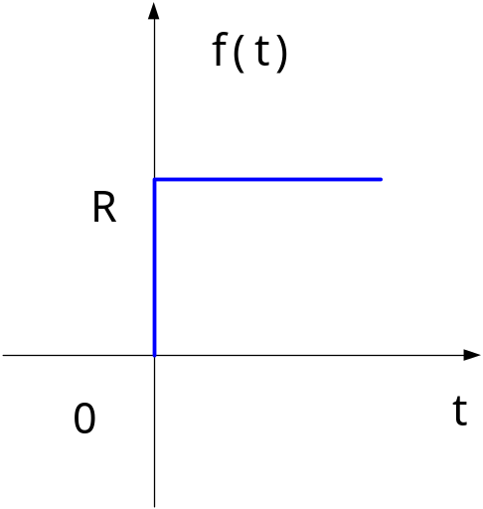
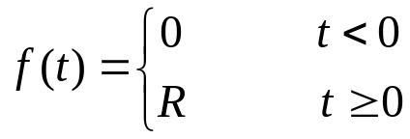
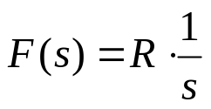
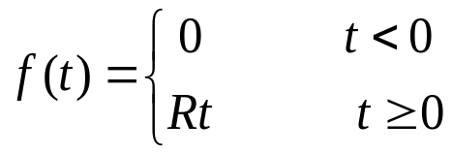
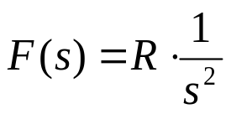
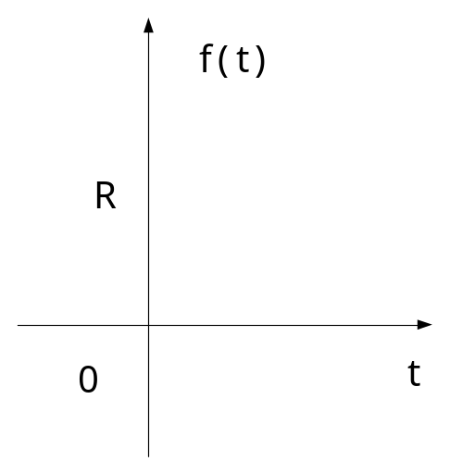


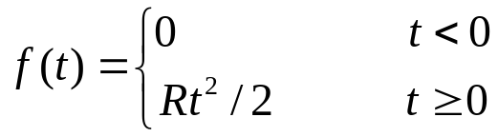
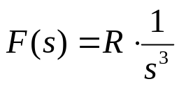
一、典型输入信号
平稳
低频丰富
１．阶跃函数
快速
高频丰富
２．斜坡函数
３．脉冲函数
４．抛物线（加速度）函数

Slide 7
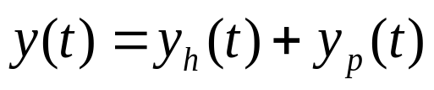
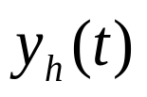
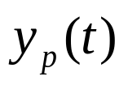
二、动态过程与稳态过程
时域分析以线性定常微分方程的解来讨论系统的特性和性能指标。设微分方程如下：
式中，x(t)为输入信号，y(t)为输出信号。
我们知道，微分方程的解可表示为 ，其中，
为对应的齐次方程的通解，只与微分方程（系统本身的特性或系统特征方程的根）有关。对于稳定的系统，当时间趋于无穷大时，通解趋于零。所以根据通解或特征方程的根可以分析系统的稳定性。
为特解，与微分方程和输入有关。一般来说，当时间趋于无穷大时特解趋于一个稳态的函数。

Slide 8
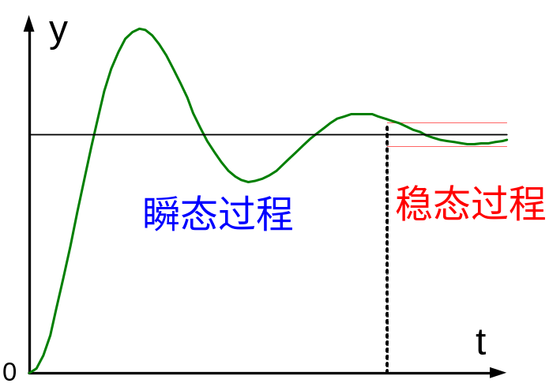
综上所述，对于稳定的系统，对于一个有界的输入，当时间趋于无穷大时，微分方程的全解将趋于一个稳态的函数，使系统达到一个新的平衡状态。工程上称为进入稳态过程。
系统达到稳态过程之前的过程称为瞬态过程。瞬态分析是分析瞬态过程中输出响应的各种运动特性。理论上说，只有当时间趋于无穷大时，才进入稳态过程，但这在工程上显然是无法进行的。在工程上只讨论输入作用加入一段时间里的瞬态过程，在这段时间里，反映了主要的瞬态性能指标。
如某系统的单位阶跃响应曲线如图所示：

Slide 9
1.动态过程：（过渡过程，暂态过程）
系统从初始状态到接近最终状态的响应过程。由于实际控制系统具有惯性、摩擦、阻尼等原因。
t=0 →稳态
特点：衰减、发散、等幅振荡
2.稳态过程：
T→无穷。表征系统输入量最终复现输入量的程度。
相应地，性能指标分为动态指标和稳态指标。
3. 稳定性
是讨论动态过程、稳态过程的基础。
在设计控制系统时，我们能够根据元件的性能，估算出系统的动态特性。控制系统动态特性中，最重要的是绝对稳定性，即系统是稳定的，还是不稳定的。如果控制系统没有受到任何扰动，或输入信号的作用，系统的输出量保持在某一状态上，控制系统便处于平衡状态。如果线性定常控制系统受到扰动量的作用后，输出量最终又返回到它的平衡状态，那么，这种系统是稳定的。如果线性定常控制系统受到扰动量作用后，输出量显现为持续的振荡过程或输出量无限制的偏离其平衡状态，那么系统便是不稳定的。

Slide 10
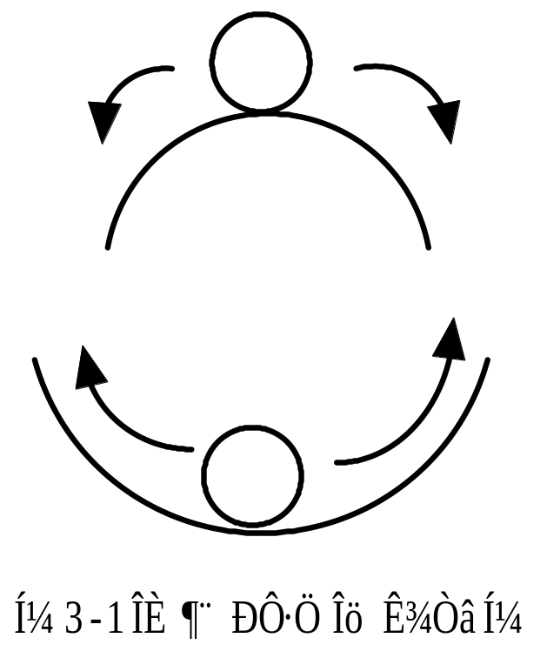

Slide 11
系统不稳定产生的后果
实际上，物理系统输出量只能增加到一定的范围，此后或者受到机械止动装置的限制，或者使系统遭到破坏，也可能当输出量超过一定数值后，系统变成非线性的，而使线性微分方程不再适用。非线性系统的稳定性分析在第六章。

Slide 12
一般说来，阶跃输入对系统来说是最严峻的考验，如果
系统在阶跃输入下的动态性能也能满足要求，那么系统在其
他形式下的输入，其动态性能以能满足要求．
注意：
Ａ．仅限动态性能，稳态性能则不同．
Β．不同系统性能指标差别很大．

Slide 13
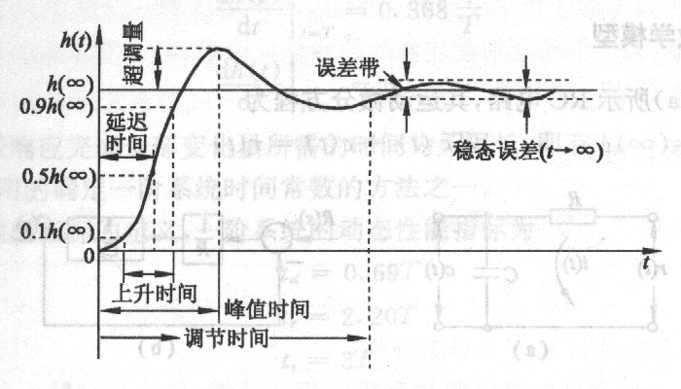
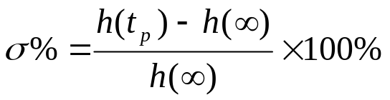
1、 动态性能指标（图3-1单位阶跃响应）
（1） 延迟时间t_{d}：响应曲线第一次达到其终值一半所需的时间。
（2） 上升时间t_{r}：响应从终值的10%上升到终值的90%所需的时间；对于有振荡的系统，亦可定义为响应从零第一次上升到终值所需的时间。
（3） 峰值时间t_{p}：响应超过其终值到达第一个峰值所需的时间。
（4） 调节时间t_{s}：响应到达并保持在终值的5%之内所需的最短时间。
（5） 超调量σ%：

Slide 14
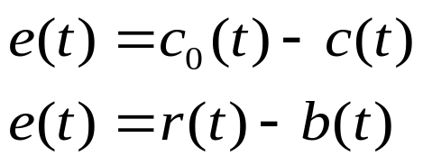
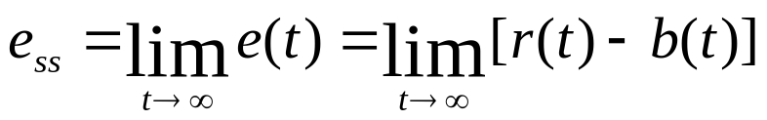
2. 稳态性能指标
误差响应
稳态误差 ：当t→∞系统误差的终值。
注：只有稳定的控制系统稳态误差才有意义
稳态误差是反映系统控制精度和抗干扰能力的一种度量。

Slide 15
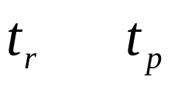
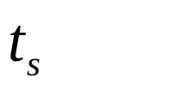


２．指标的一般意义
快速性
快速和阻尼程度综合指标
阻尼程度
系统控制精度或抗干扰能力

